Slide 1


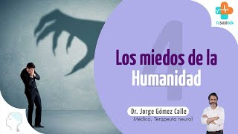
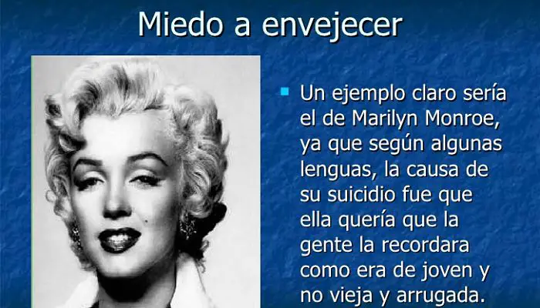





Los Miedos
Aporofobia
Gerascofobia
La fobia social
Filofobia
El trastorno de ansiedad por enfermedad, a veces denominado hipocondriasis o ansiedad por la salud
Tanatofobia

